Slide 1

Графіки і функції
в нашому житті

Slide 2

яким способом краще задати функцію?
Переріз провідника (мм²) | 0,75 | 1 | 1,5 | 2,5
Допустимий струм (А) | 13 | 15 | 20 | 27

Slide 3

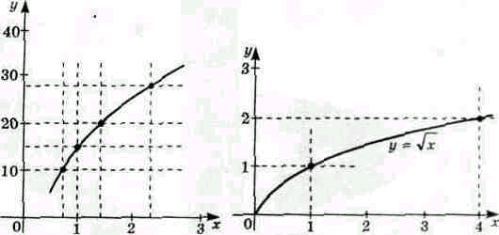
кожний спосіб задання функції може бути найкращим в певній ситуації
Рис. 14

Slide 4
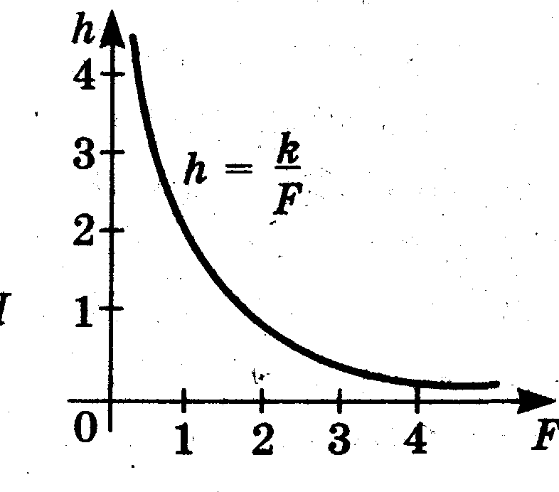
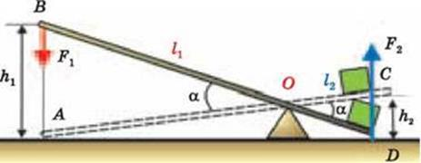
«У скільки разів виграєш в силі, у стільки ж разів програєш у відстані». - золоте правило механіки.

Slide 5
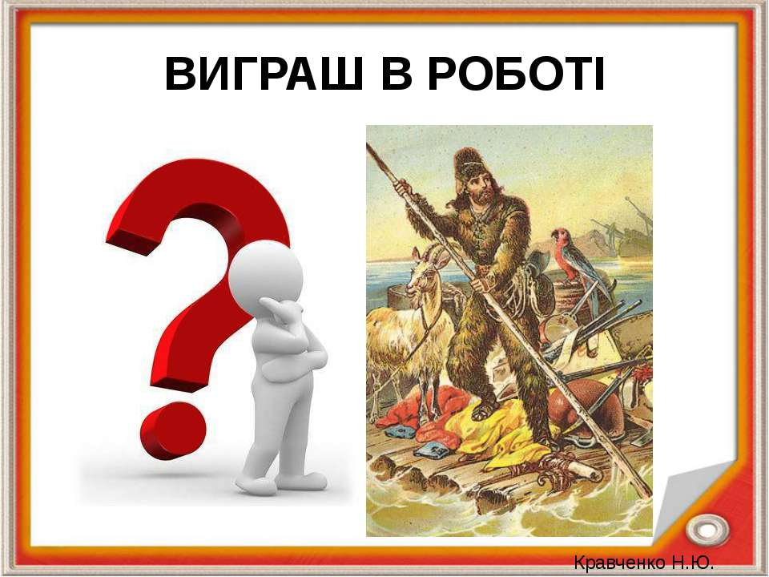
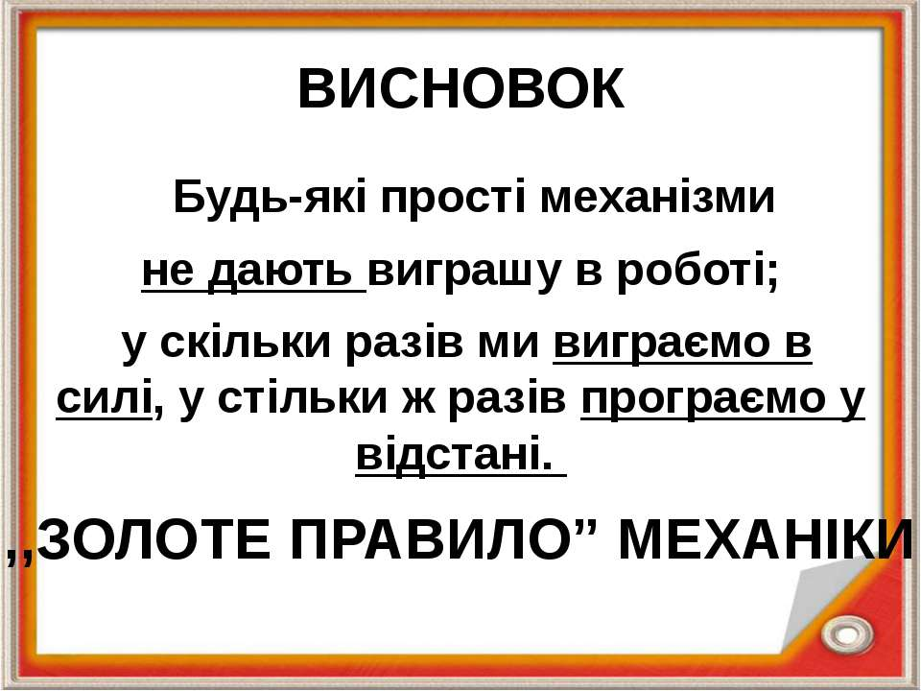
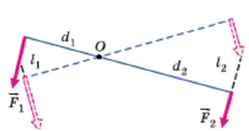
F₁l₁ = F₂l₂.

Slide 6
досліджуючи розміщення планет сонячної системи навколо Сонця, німецький астроном
И.е. Боде в 1772 склав таблицю:
Функції в астрономії
№ | Планета | Відстань (L) до сонця (в астрономічних одиницях)
1 | Меркурій | 0,4
2 | Венера | 0,7
3 | Земля | 1
4 | Марс | 1,5
5
6 | Юпітер | 5,2
7 | Сатурн | 9,5
Данная формула особенно точна для Венеры, Земли и Юпитера.

Slide 7
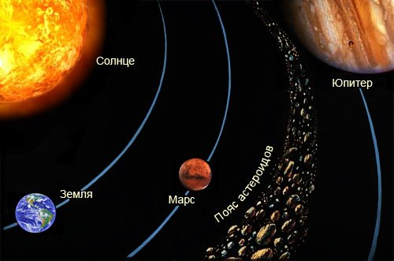
Як, відомомо між Марсом и Юпитером планети не існує, але за таблицею Боде, на даній орбіті повинне знаходитися яке-небудь косміческое тело. И дійсно, після деяких досліджень вченими був відкритий пояс астероїдів. Це був тріумф науки і математики!

Slide 8
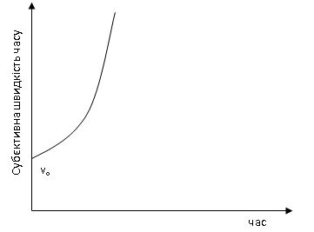


,
Формула залежності суб’єктивного сприйняття від об’єктивної швидкості плину часу
v _{c} - суб’єктивна швидкість плину часу,
v _{o} – об’єктивна швидкість плину часу,
Т – час життя, «відпущеного» людині,
t – час, який прожила людина.

Slide 9
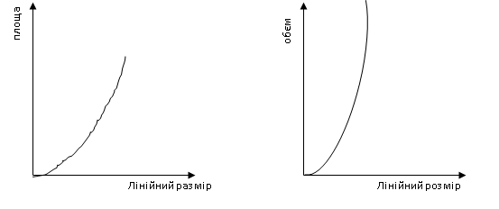

Функції в біології

Slide 10
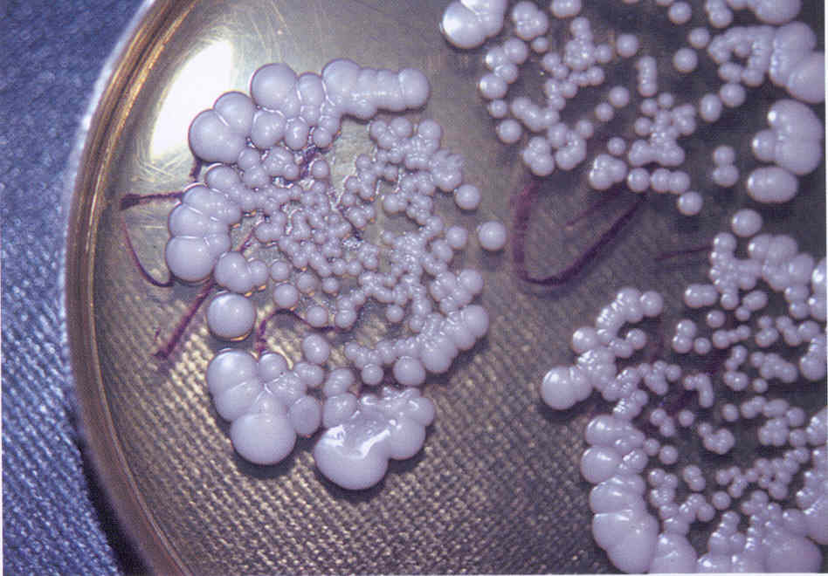
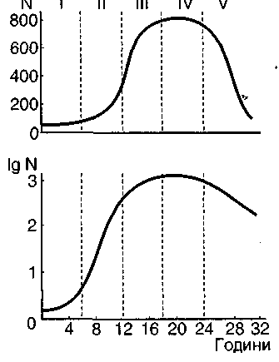

Ріст бактерій

Slide 11
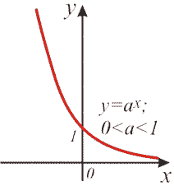
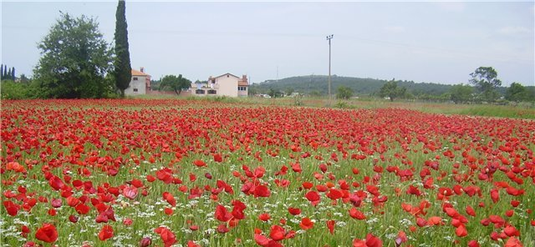

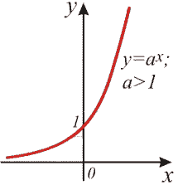
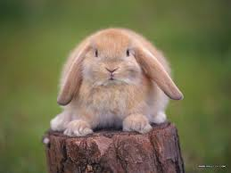
ЗАСТОСУВАННЯ ФУНКЦІЙ В БІОЛОГІЇ
Потомство кімнатних мух за літо тілько від однієї самки може скласти 8 • 10¹⁴.

Slide 12

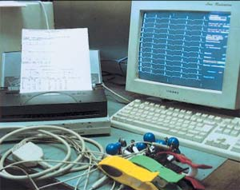
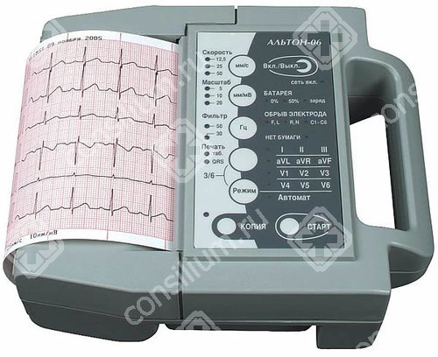
Лікарі виявляють хвороби серця,вивчаючи графіки, отримані за допомогою кардіографа, їх називають кардіограмами.
Застосування в медицині

Slide 13
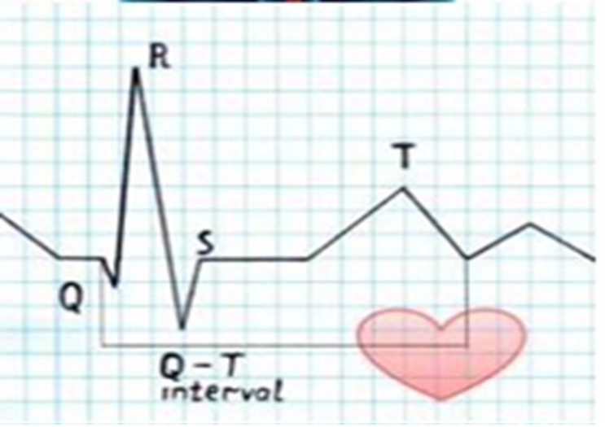
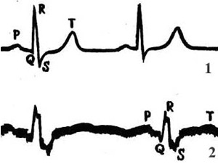
Кардиограми
.Кардіограма – графік работи серця. Це наглядний приклад функції, заданої графічно. На графіку можна бачити максимум и мінімум, фрагменти лінійної функції, зглажування ліній

Slide 14
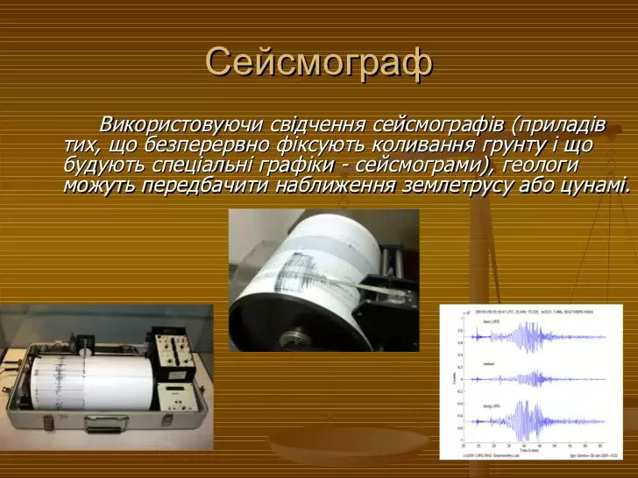
Застосування в сейсмології

Slide 15

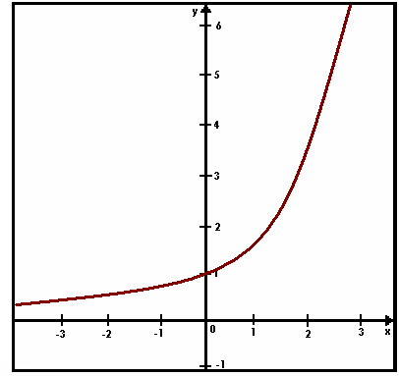


Інформаційний бум
Нині багато говорять про інформа­ційний бум. Стверджують, що кількість інформації подвоюється кожні десять років.

Slide 16


ФУНКЦІЇ В ЕКОНОМІЦІ
· функція корисності – залежність корисності, тобто результату, ефекту деякої дії від її рівня (інтенсивності) ;
· виробнича функція – залежність результату виробничої діяльності від факторів, що її зумовлюють;
· функція випуску – залежність обсягу виробництва від наявності або споживання ресурсів;
· функція витрат залежність витрат виробництва від обсягу продукції;
· функції попиту, споживання та пропозиції – залежність обсягу попиту, споживання й пропозиції окремих товарів або послуг від різноманітних факторів (наприклад, ціни, доходу тощо ).

Slide 17
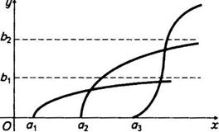


Slide 18
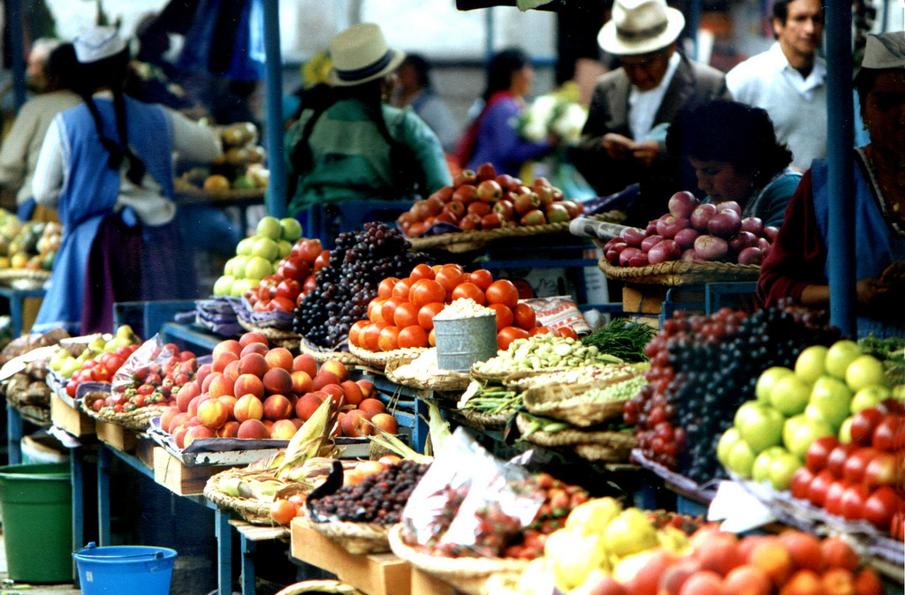
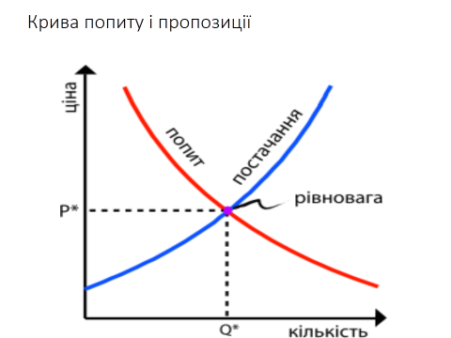
Приклад 2.( залежністьпопиту й пропозиції від ціни). Розглядаючи в одній системі коорди-нат криві попиту q = q(p) та пропозиції s = s (p), можна встановити ринкову (рівноважну) ціну даного товару в процесі формування ціни в умовах конкурентного ринку

Slide 19
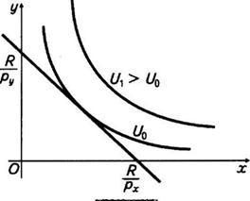

Приклад 3.( функція споживання та лінії бюджетного обмеження). В теорії споживчого по-питу на два товари x та y перевага споживача описується кривою байдужості
U ( x, y) = - лінією, вздовж якої корисність двох товарів x і y однакова, і розглядаються бюджетні обмеження (товари, маємо лінію бюджетного обмеження-товар купувати не бу-дуть.витрати споживача перевищують його доход).

Slide 20
В наші дні без функції неможливо не тільки розрахувати космічні траєкторії, роботу ядерних реакторів , біг океанськой хвилі і закономірності развитку циклону, але й економічно управляти виробництвом, організацією технологічних процесів, прогнозувати перебіг хімічних реакцій або зміну чисельності різних взаємозв’язаних в природі видів тварин та рослин, тому що все це – динамічні процеси, котрі описує функція.

Slide 21
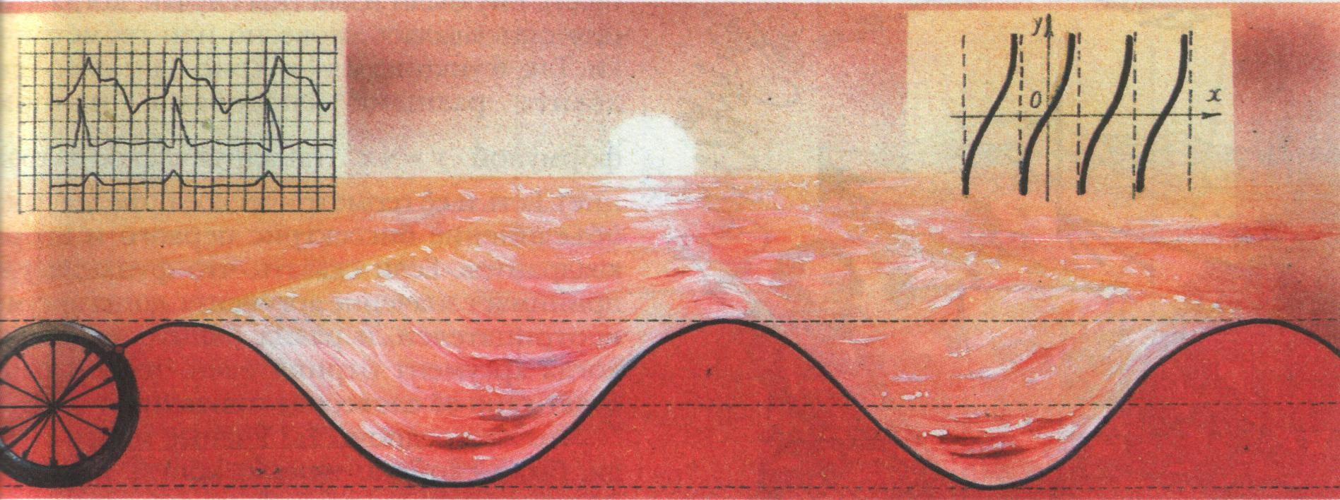
Спасибі за увагу!
Презентацію приготували
Учні 10 класу
Полонської ЗОШ №2

